Slide 1
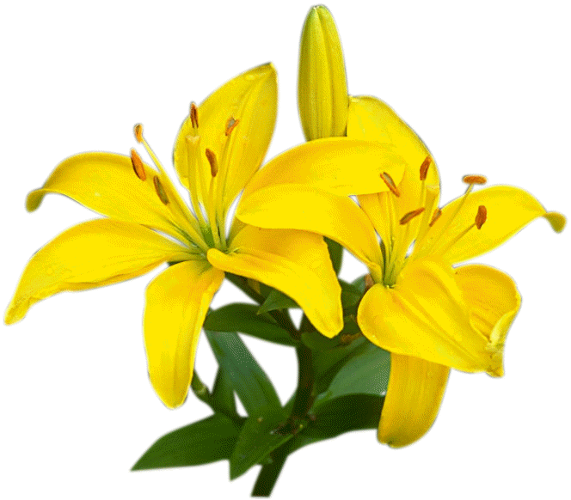
PHÒNG GIÁO DỤC ĐÀO TẠO HUYỆN HÓC MÔN
TRƯỜNG THCS ĐÔNG THẠNH
MÔN CÔNG NGHỆ 9
Giáo viên:TRẦN THỊ YẾN PHƯƠNG
Notes:
1

Slide 2
KIỂM TRA BÀI CŨ
1. Em hãy cho biết vai trò, vị trí của nghề trồng CAQ?
- Cung cấp quả cho người tiêu dùng.
- Cung cấp nguyên liệu cho công nghệ chế biến: đồ hộp, nước giải khát , kẹo …
- Xuất khẩu.
2. Nêu đặc điểm và yêu cầu của nghề trồng CAQ?
a. Đặc điểm của nghề trồng CAQ
- Đối tượng lao động: Cây ăn quả lâu năm có giá trị dinh dưỡng và kinh tế cao.
- Nội dung lao động:nhân giống, làm đất, gieo trồng, chăm bón, thu hoạch, bảo quản, chế biến….
- Dụng cụ lao động: cuốc, xẻng, bình xịt…
- Điều kiện lao động: làm việc ngoài trời, thường xuyên tiếp xúc với hóa chất…
- Sản phẩm: là các loại quả.
b.Yêu cầu của nghề đối với người lao động
- Phải có tri thức về các ngành khoa học có liên quan (Sinh, hoá, KTNN…) và có kỹ năng cơ bản về nghề trồng cây ăn quả.
- Lòng yêu nghề, chịu khó tìm tòi.
- Có sức khoẻ tốt, khéo léo…
3. Triển vọng của nghề trồng CAQ như thế nào?
- Xây dựng và cải tạo vườn cây ăn quả theo hướng thâm canh, chuyên canh.
- Áp dụng các tiến bộ kĩ thuật.
- Xây dựng các chính sách phù hợp, đẩy mạnh đào tạo, huấn luyện cán bộ kĩ thuật.

Slide 3
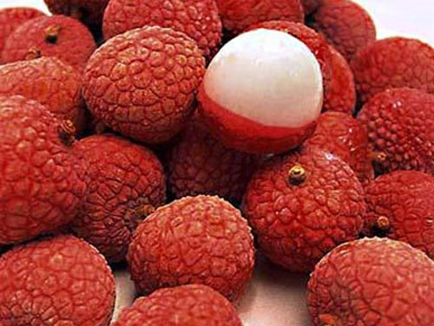
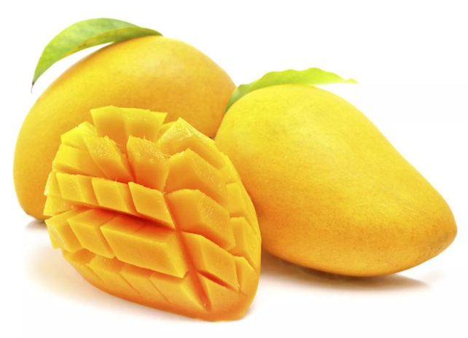
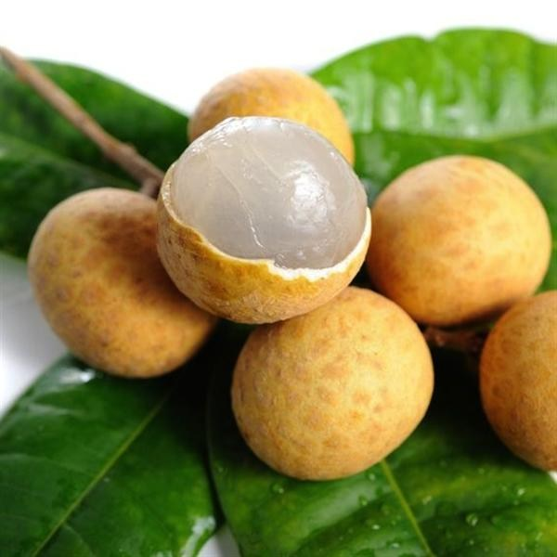
Bài 2: MỘT SỐ VẤN ĐỀ CHUNG VỀ CÂY ĂN QUẢ
I. GIÁ TRỊ CỦA VIỆC TRỒNG CÂY ĂN QUẢ :
Trồng cây ăn quả sẽ có giá trị như thế nào về cung cấp dinh dưỡng cho con người ?

Slide 4
Bài 2: MỘT SỐ VẤN ĐỀ CHUNG VỀ CÂY ĂN QUẢ
I. GIÁ TRỊ CỦA VIỆC TRỒNG CÂY ĂN QUẢ :
- Cung cấp nhiều dinh dưỡng cần thiết và có giá trị như: đường, axit hữu cơ, protein, chất béo, chất khoáng, vitamin A, B₁ , B₂ , B₆ , PP , C

Slide 5
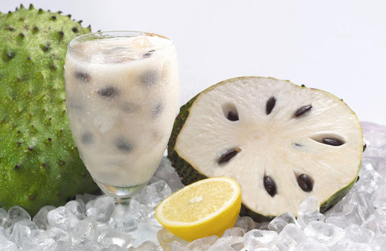
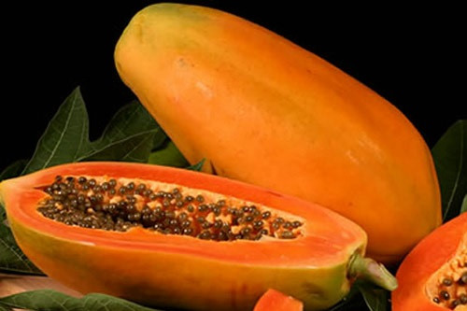
Bài 2: MỘT SỐ VẤN ĐỀ CHUNG VỀ CÂY ĂN QUẢ
I. GIÁ TRỊ CỦA VIỆC TRỒNG CÂY ĂN QUẢ :
Nếu bạn là người thường xuyên mệt mỏi, khó tập trung thì chỉ cần ăn mãng cầu thường xuyên sẽ thấy ngay hiệu quả vì bổ sung năng lượng cho cơ thể hoạt động tốt hơn.
- Quả đu đủ xanh có tác dụng lợi sữa, tốt cho phụ nữ mới sinh.
- Quả đu đủ chín chứa nhiều viatamin, khoáng chất tốt cho cơ thể.
Lá đu đủ, hoa đu đủ đực có tác dụng phòng ngừa, hỗ trợ điều trị ung thư

Slide 6
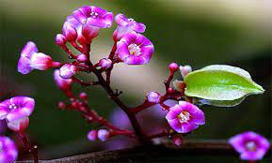
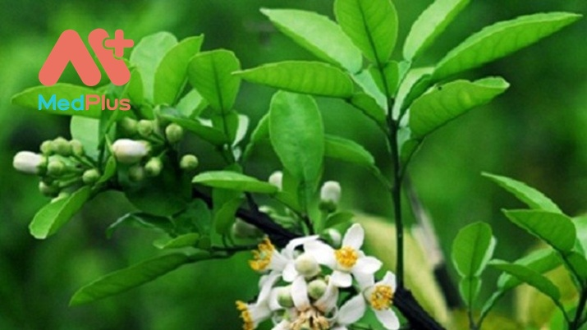
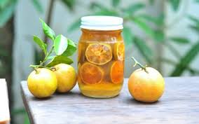
Bài 2: MỘT SỐ VẤN ĐỀ CHUNG VỀ CÂY ĂN QUẢ
I. GIÁ TRỊ CỦA VIỆC TRỒNG CÂY ĂN QUẢ :
Hoa khế
Hoa, lá bưởi
Chanh đào

Slide 7
Bài 2: MỘT SỐ VẤN ĐỀ CHUNG VỀ CÂY ĂN QUẢ
I. GIÁ TRỊ CỦA VIỆC TRỒNG CÂY ĂN QUẢ :
- Cung cấp nhiều dinh dưỡng cần thiết và có giá trị như: đường, axit hữu cơ, protein, chất béo, chất khoáng, vitamin A, B₁ , B₂ , B₆ , PP , C
- Quả và một số bộ phận khác của cây có tác dụng chữa một số bệnh: hoa khế, chuối, đu đủ, lá bưởi, chanh đào…

Slide 8
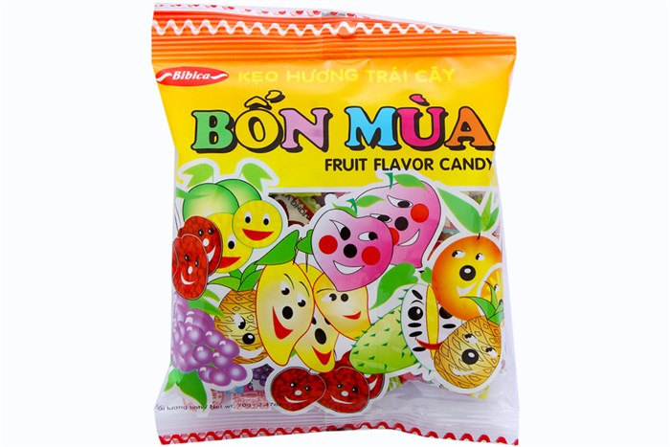
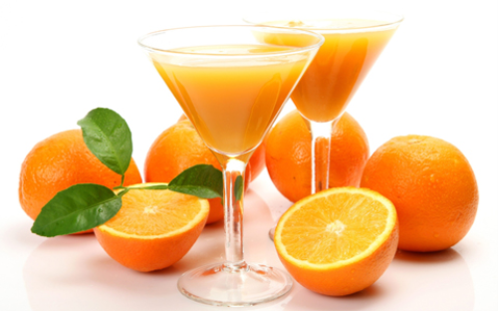
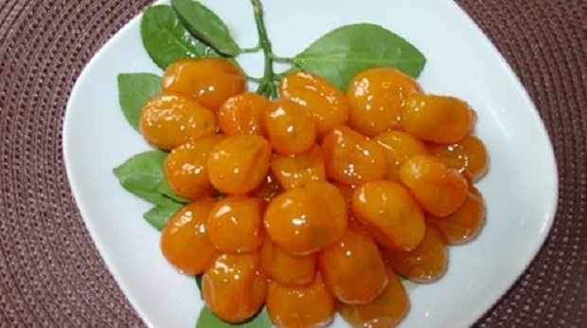
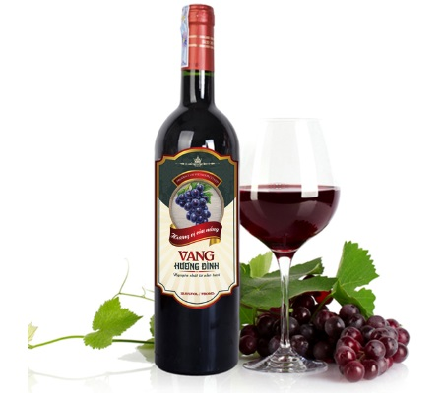
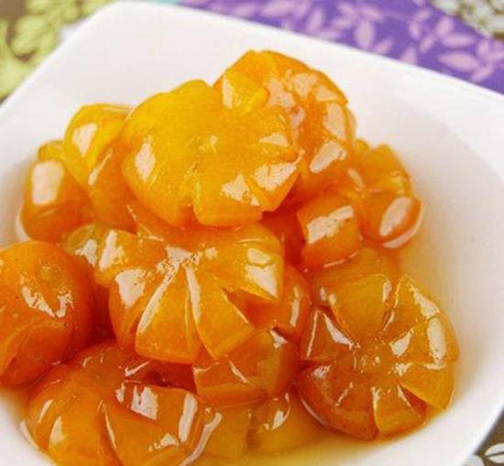
Bài 2: MỘT SỐ VẤN ĐỀ CHUNG VỀ CÂY ĂN QUẢ
I. GIÁ TRỊ CỦA VIỆC TRỒNG CÂY ĂN QUẢ :
Làm nguyên liệu chế biến bánh kẹo, nước uống các loại.

Slide 9
Bài 2: MỘT SỐ VẤN ĐỀ CHUNG VỀ CÂY ĂN QUẢ
I. GIÁ TRỊ CỦA VIỆC TRỒNG CÂY ĂN QUẢ :
- Cung cấp nhiều dinh dưỡng cần thiết và có giá trị như: đường, axit hữu cơ, protein, chất béo, chất khoáng, vitamin A, B₁ , B₂ , B₆ , PP , C
- Quả và một số bộ phận khác của cây có tác dụng chữa một số bệnh: hoa khế, chuối, đu đủ, lá bưởi, chanh đào…
- Cung cấp nguyên liệu cho nhà máy chế biến bánh kẹo, nước uống , rượu…

Slide 10
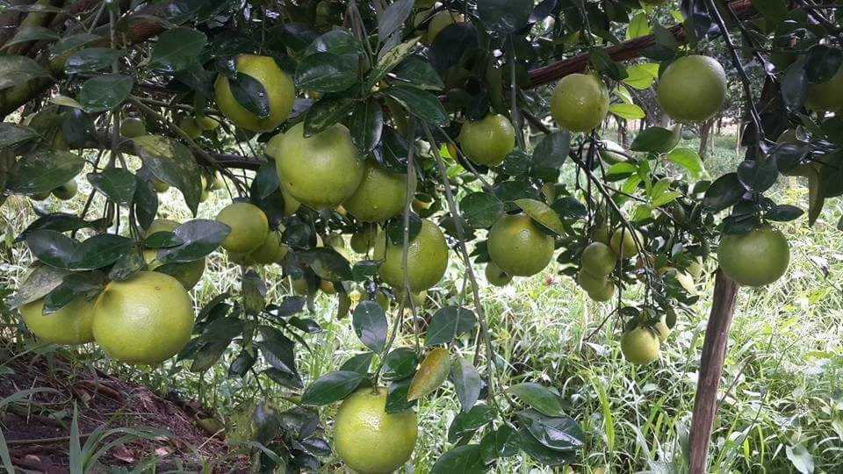
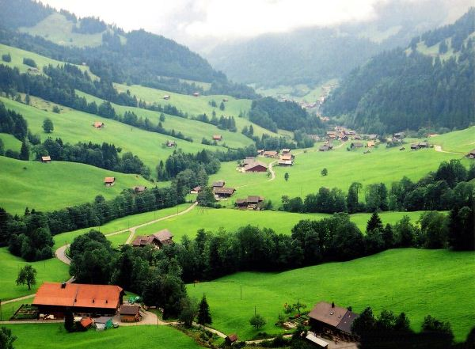
Bài 2: MỘT SỐ VẤN ĐỀ CHUNG VỀ CÂY ĂN QUẢ
I. GIÁ TRỊ CỦA VIỆC TRỒNG CÂY ĂN QUẢ :
Cây ăn quả có giá trị gì về môi trường sinh thái ?

Slide 11
Bài 2: MỘT SỐ VẤN ĐỀ CHUNG VỀ CÂY ĂN QUẢ
I. GIÁ TRỊ CỦA VIỆC TRỒNG CÂY ĂN QUẢ :
- Cung cấp nhiều dinh dưỡng cần thiết và có giá trị như: đường, axit hữu cơ, protein, chất béo, chất khoáng, vitamin A, B₁ , B₂ , B₆ , PP , C
- Quả và một số bộ phận khác của cây có tác dụng chữa một số bệnh: hoa khế, chuối, đu đủ, lá bưởi, chanh đào…
- Cung cấp nguyên liệu cho nhà máy chế biến bánh kẹo, nước uống , rượu…
- Làm sạch không khí, giảm tiếng ồn, làm rừng phòng hộ, làm đẹp cảnh quan chống xói mòn, bảo vệ đất.

Slide 12
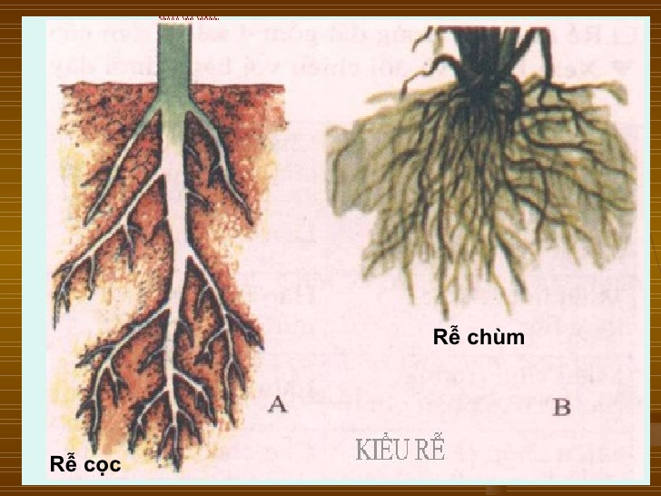
Bài 2: MỘT SỐ VẤN ĐỀ CHUNG VỀ CÂY ĂN QUẢ
I. GIÁ TRỊ CỦA VIỆC TRỒNG CÂY ĂN QUẢ :
II. ĐẶC ĐIỂM THỰC VẬT VÀ YÊU CẦU NGOẠI CẢNH CỦA CÂY ĂN QUẢ :
1. Đặc điểm thực vật
Rễ của đa số cây ăn quả có loại rễ nào ?
Vai trò của từng loại rễ?

Slide 13
Bài 2: MỘT SỐ VẤN ĐỀ CHUNG VỀ CÂY ĂN QUẢ
I. GIÁ TRỊ CỦA VIỆC TRỒNG CÂY ĂN QUẢ :
II. ĐẶC ĐIỂM THỰC VẬT VÀ YÊU CẦU NGOẠI CẢNH CỦA CÂY ĂN QUẢ :
1. Đặc điểm thực vật
Có 2 loại:
a. Rễ:
+ Rễ cọc: mọc thẳng xuống đất giúp cho cây đứng vững, hút nước, chất dinh dưỡng nuôi cây.
+ Rễ phụ: mọc ngang, nhỏ và nhiều có tác dụng hút nước, chất dinh dưỡng chủ yếu nuôi cây.
b. Thân:

Slide 14
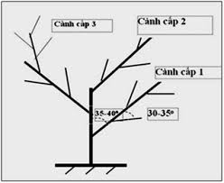
Bài 2: MỘT SỐ VẤN ĐỀ CHUNG VỀ CÂY ĂN QUẢ
I. GIÁ TRỊ CỦA VIỆC TRỒNG CÂY ĂN QUẢ :
II. ĐẶC ĐIỂM THỰC VẬT VÀ YÊU CẦU NGOẠI CẢNH CỦA CÂY ĂN QUẢ :
1. Đặc điểm thực vật
- Cây ăn quả có loại thân gì ?
Phần lớn là thân gỗ
- Thân cây phân nhánh theo những cấp độ nào?
Trên thân chính mọc ra các cành phân bố theo cấp độ khác nhau ( cấp 1.2.3.4.5.6)
- Cành ở cấp độ nào là cành mang quả?
Các cành cấp 5 thường là các cành mang quả.

Slide 15
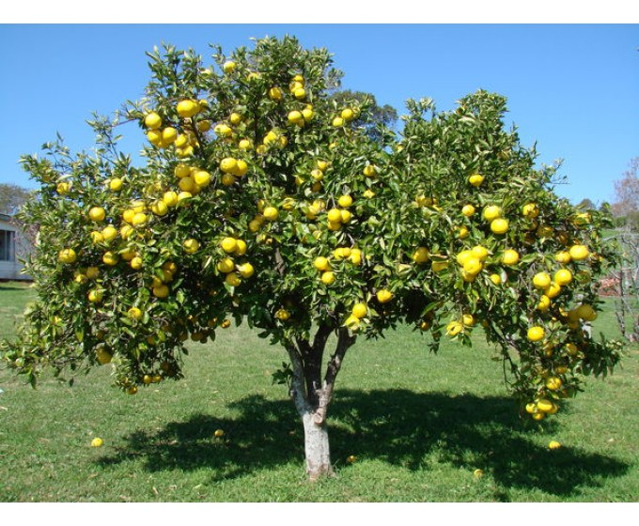
Bài 2: MỘT SỐ VẤN ĐỀ CHUNG VỀ CÂY ĂN QUẢ
I. GIÁ TRỊ CỦA VIỆC TRỒNG CÂY ĂN QUẢ :
II. ĐẶC ĐIỂM THỰC VẬT VÀ YÊU CẦU NGOẠI CẢNH CỦA CÂY ĂN QUẢ :
1. Đặc điểm thực vật
Có 2 loại:
a. Rễ:
+ Rễ cọc: mọc thẳng xuống đất ( rễ cọc) giúp cho cây đứng vững, hút nước, chất dinh dưỡng nuôi cây.
+ Rễ phụ: mọc ngang, nhỏ và nhiều có tác dụng hút nước, chất dinh dưỡng nuôi cây.
Phần lớn là thân gỗ, trên thân chính mọc ra các cành phân bố theo cấp độ khác nhau
b. Thân:
c. Hoa:

Slide 16
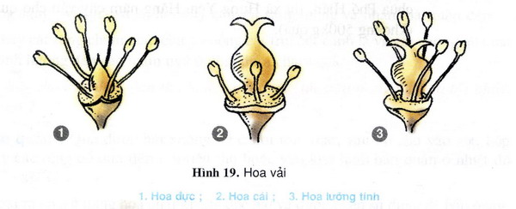
Bài 2: MỘT SỐ VẤN ĐỀ CHUNG VỀ CÂY ĂN QUẢ
I. GIÁ TRỊ CỦA VIỆC TRỒNG CÂY ĂN QUẢ :
II. ĐẶC ĐIỂM THỰC VẬT VÀ YÊU CẦU NGOẠI CẢNH CỦA CÂY ĂN QUẢ :
1. Đặc điểm thực vật
Cây ăn quả có những loại hoa nào ? Nêu đặc điểm của từng loại hoa?

Slide 17
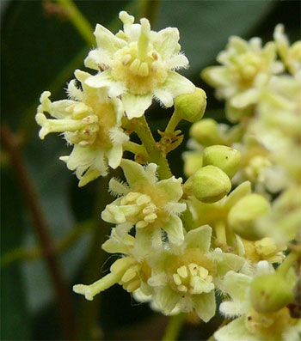
Bài 2: MỘT SỐ VẤN ĐỀ CHUNG VỀ CÂY ĂN QUẢ
I. GIÁ TRỊ CỦA VIỆC TRỒNG CÂY ĂN QUẢ :
II. ĐẶC ĐIỂM THỰC VẬT VÀ YÊU CẦU NGOẠI CẢNH CỦA CÂY ĂN QUẢ :
1. Đặc điểm thực vật
Có 2 loại:
a. Rễ:
+ Rễ cọc: mọc thẳng xuống đất ( rễ cọc) giúp cho cây đứng vững, hút nước, chất dinh dưỡng nuôi cây.
+ Rễ phụ: mọc ngang, nhỏ và nhiều có tác dụng hút nước, chất dinh dưỡng nuôi cây.
Phần lớn là thân gỗ, trên thân chính mọc ra các cành phân bố theo cấp độ khác nhau
b. Thân:
c. Hoa:
Có 3 loại hoa :
- Hoa đực : Nhị phát triển, nhụy không phát triển.
- Hoa cái: Nhụy phát triển. Nhị không phát triển.
- Hoa lưỡng tính: Có nhị và nhụy cùng phát triển.
d. Quả và hạt:

Slide 18
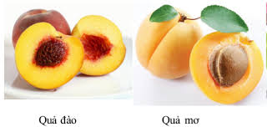
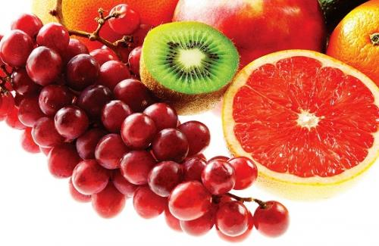
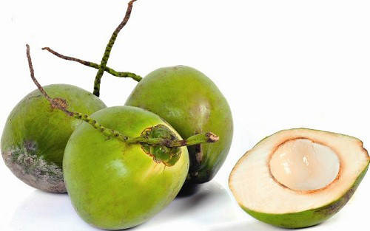
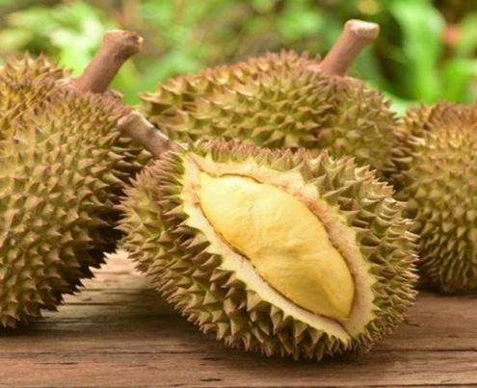
Bài 2: MỘT SỐ VẤN ĐỀ CHUNG VỀ CÂY ĂN QUẢ
I. GIÁ TRỊ CỦA VIỆC TRỒNG CÂY ĂN QUẢ :
II. ĐẶC ĐIỂM THỰC VẬT VÀ YÊU CẦU NGOẠI CẢNH CỦA CÂY ĂN QUẢ :
1. Đặc điểm thực vật
Có mấy loại quả?
Quả hạch
Quả mọng
Quả có vỏ cứng

Slide 19
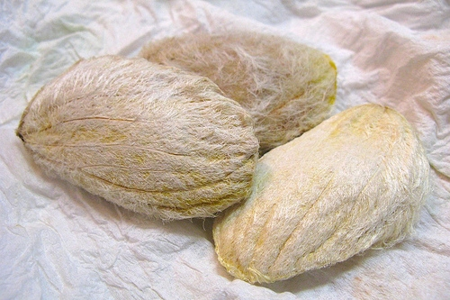
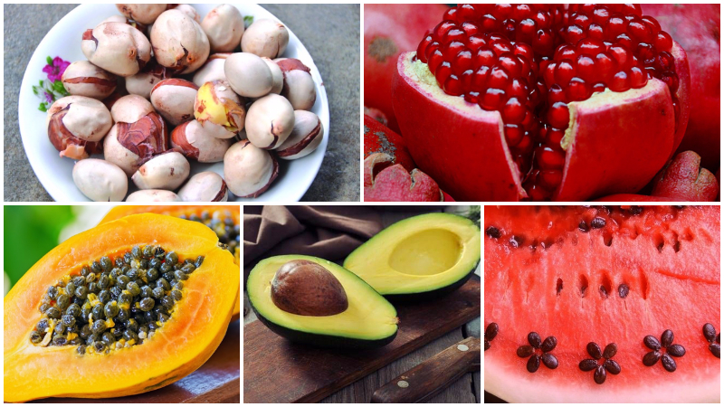
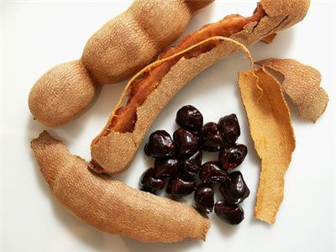
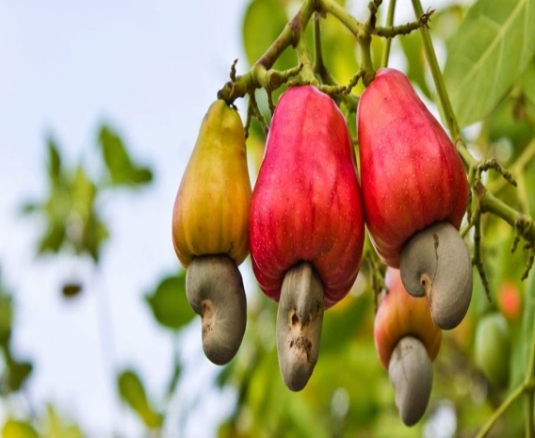
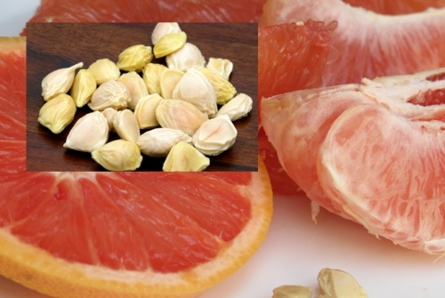
Bài 2: MỘT SỐ VẤN ĐỀ CHUNG VỀ CÂY ĂN QUẢ
I. GIÁ TRỊ CỦA VIỆC TRỒNG CÂY ĂN QUẢ :
II. ĐẶC ĐIỂM THỰC VẬT VÀ YÊU CẦU NGOẠI CẢNH CỦA CÂY ĂN QUẢ :
1. Đặc điểm thực vật
Màu sắc, kích thước của các loại hạt cây ăn quả.

Slide 20
Bài 2: MỘT SỐ VẤN ĐỀ CHUNG VỀ CÂY ĂN QUẢ
I. GIÁ TRỊ CỦA VIỆC TRỒNG CÂY ĂN QUẢ :
II. ĐẶC ĐIỂM THỰC VẬT VÀ YÊU CẦU NGOẠI CẢNH CỦA CÂY ĂN QUẢ :
1. Đặc điểm thực vật
Có 2 loại:
a. Rễ:
+ Rễ cọc: mọc thẳng xuống đất ( rễ cọc) giúp cho cây đứng vững, hút nước, chất dinh dưỡng nuôi cây.
+ Rễ phụ: mọc ngang, nhỏ và nhiều có tác dụng hút nước, chất dinh dưỡng nuôi cây.
Phần lớn là thân gỗ, trên thân chính mọc ra các cành phân bố theo cấp độ khác nhau
b. Thân:
c. Hoa:
Có 3 loại hoa :
- Hoa đực : Nhị phát triển, nhụy không phát triển.
- Hoa cái: Nhụy phát triển. Nhị không phát triển.
- Hoa lưỡng tính: Có nhị và nhụy cùng phát triển.
d. Quả và hạt:
- Quả hạch : Đào, mơ, mận,…
- Quả mọng : Cam, quýt,…
- Quả có vỏ cứng : dừa, đào lộn hột,…
- Hạt có hình dạng và màu sắc khác nhau.

Slide 21
Bài 2: MỘT SỐ VẤN ĐỀ CHUNG VỀ CÂY ĂN QUẢ
I. GIÁ TRỊ CỦA VIỆC TRỒNG CÂY ĂN QUẢ :
II. ĐẶC ĐIỂM THỰC VẬT VÀ YÊU CẦU NGOẠI CẢNH CỦA CÂY ĂN QUẢ :
1. Đặc điểm thực vật
2. Yêu cầu ngoại cảnh
Các yếu tố nào ảnh hưởng đến sự sinh trưởng, ra hoa, tạo quả của cây ăn quả?
Nhiệt độ
Độ ẩm
Ánh sáng
Chất dinh dưỡng
Đất

Slide 22
Bài 2: MỘT SỐ VẤN ĐỀ CHUNG VỀ CÂY ĂN QUẢ
I. GIÁ TRỊ CỦA VIỆC TRỒNG CÂY ĂN QUẢ :
II. ĐẶC ĐIỂM THỰC VẬT VÀ YÊU CẦU NGOẠI CẢNH CỦA CÂY ĂN QUẢ :
1. Đặc điểm thực vật
2. Yêu cầu ngoại cảnh
- Nhiệt độ: tùy thuộc vào từng loại cây.
- Độ ẩm không khí là 80% - 90%.
- Lượng mưa 1000 – 2000mm/năm.
- Ánh sáng: Đa số cây ăn quả là cây ưa ánh sáng.
- Chất dinh dưỡng: cần nhất vào 2 thời kỳ khi cây chuẩn bị ra hoa tạo quả và sau khi thu hoạch..
- Đất: Thích hợp với các loại đất có tầng dày, kết cấu tốt, nhiều chất dinh dưỡng, ít chua, dễ thoát nước.

Slide 23
Bài tập củng cố
1. Em hãy phân tích ý nghĩa các giá trị của việc trồng cây ăn quả đối với con người và môi trường?
2. Em hãy nêu các yêu cầu ngoại cảnh của cây ăn quả?
Dặn dò:
1. Học bài 2 phần I,II
2. Chuẩn bị tiếp bài 2, phần III, IV

